Slide 1
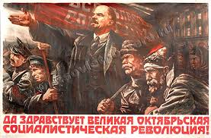
«Октябрьская революция 1917 года в России — это закономерность».
Автор: Ишимцева Ольга Александровна, учитель,
Республика Бурятия, с. Нижняя Иволга НИСОШ

Slide 2
Тема урока: Октябрьская революция 1917 года
Тип урока: Урок изучения нового.
Прогнозируемые результаты
личностные:
осознания себя как представителя исторически сложившегося гражданского, этнокультурного, конфессионального сообщества, гражданина России;
развивать коммуникативные умения и навыки;
метапредметные:
совершенствовать умения и навыки поиска, систематизации и комплексного анализа информации;
учить находить наиболее оптимальный алгоритм действий;
предметные:
устанавливать причинно-следственные связи сохранения революционной обстановки в стране;
уметь подбирать верные фактические аргументы к своей точки зрения;
анализировать историческую информацию, представленную в разных знаковых системах (текст, карта, таблица, схема, аудиовизуальный ряд).

Slide 3
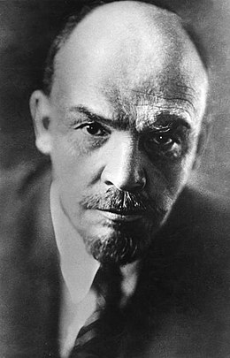
Признаки революции по В.И. Ленину
Невозможность для господствующих классов сохранить в неизменном виде своё господство. Для наступления революции обычно бывает недостаточно, чтобы «низы не хотели», а требуется ещё, чтобы «верхи не могли» жить по-старому. Иными словами, революция невозможна без общенационального кризиса.
Обострение, выше обычного, нужды и бедствий угнетённых классов.
Значительное повышение активности масс, в «мирную» эпоху дающих себя грабить спокойно, а в бурные времена привлекаемых как всей обстановкой кризиса, так и самими «верхами» к самостоятельному историческому выступлению. Боевые настроения стремительно нарастают, массы буквально рвутся к политике.

Slide 4
экспресс- опрос Д/З
Текст 1.
«Граждане!
Временное правительство, обсудив военное положение русского государства, во имя долга перед страной решило прямо и открыто сказать народу всю правду.
Свергнутая ныне власть оставила дело обороны страны в тяжелом расстроенном положении. Своим преступным бездействием и своими неумелыми мерами она внесла разруху в наши финансы, в дело продовольствия и перевозок, в дело снабжения армии. Она подорвала наш хозяйственный строй.
Временное правительство, при живом и деятельном содействии всего народа, положит все силы на дело исправления этих тяжких последствий старого режима. Но время не ждет. Кровь многих сынов родины без меры лилась за эти два с половиной долгих года войны, но страна все еще остается под ударом сильного врага, захватившего целые области нашего государства и ныне, в дни рождения русской свободы, грозящего нам новым решительным напором.
Оборона во что бы то ни стало нашего собственного родного достояния и избавление страны от вторгнувшегося в наши пределы врага – первая насущная и жизненная задача наших воинов, защищающих свободу народа».
Вопрос 1. О каком событии идет речь?
Вопрос 2. Кто автор данного документа?
Вопрос 3. Какие последствия данного документа?
Правильные ответы
Апрельский кризис (нота Милюкова о продолжении войны)
Львов Г.Е.
Распад временного правительства и формирование первого коалиционного правительства, нарастание революционной активности

Slide 5
экспресс- опрос Д/З
Текст 2.
Тем временем эсеро-меньшевистские лидеры приняли на съезде решение о проведении общеполитической демонстрации под знаком доверия Временному правительству. Вопреки их ожиданиям, однако, демонстрация, в организации которой участвовали большевики и которая собрала около 500 тыс. чел., прошла под лозунгами «Вся власть Советам!», «Долой 10 министров-капиталистов!», «Хлеба, мира, свободы!». Под этими же лозунгами прошли демонстрации в Москве, Минске, Иваново-Вознесенске, Твери, Нижнем Новгороде, Харькове и др. городах.
Вопрос 1. О каком событии идет речь?
Вопрос 2. Что способствовало данному событию?
Правильные ответы:
Июльский кризис.
Требования большевиков о прекращении войны и организация эсеро-меньшевистскими лидерами демонстрацию в поддержку Временного правительства

Slide 6
Оцените свою работу в оценочном листе
5 правильных полных ответов - 5 баллов
4 правильных полных ответа или 5, но допущена одна ошибка – 4 балла
3 правильных полных ответа или 4, но допущена одна ошибка или 3 правильных полных ответа – 3 балла
Менее 3-х правильных ответов или допущено много ошибок – 2 балла

Slide 7
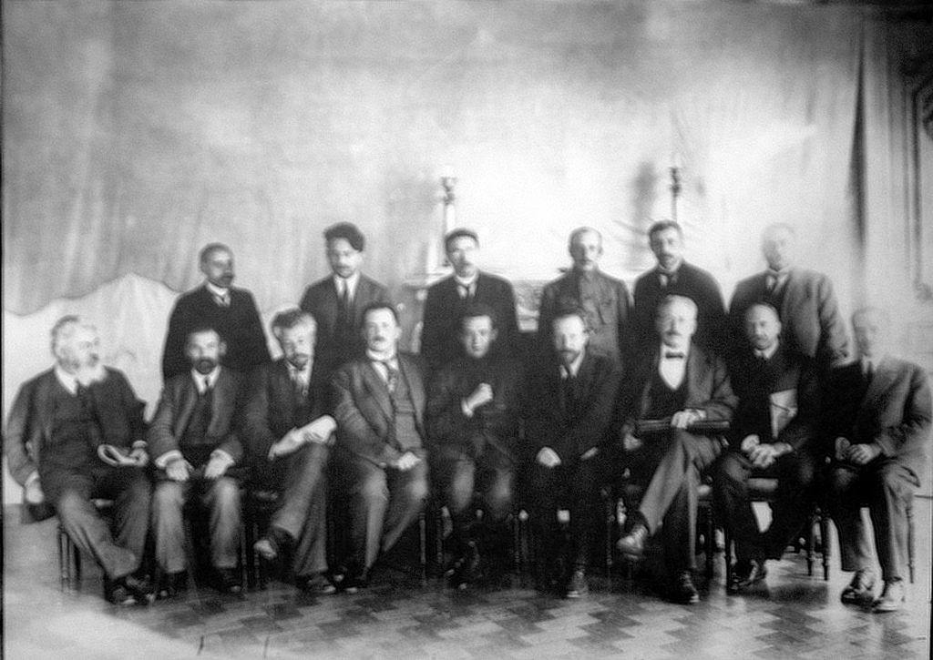
Какие события предшествовали Октябрьской революции?
Второе коалиционное Временное правительство России (1917). Слева направо (сидят): И. Н. Ефремов, С. В. Пешехонов, В. М. Чернов, Н. В. Некрасов, А. Ф. Керенский, Н. В. Авксеньев, А. М. Никитин, С. Ф. Ольденбург, Ф. Ф. Кокошкин. Слева направо (стоят): А. С. Зарудный, М. И. Скобелев, С. Н. Прокопович, Б. В. Савинков, А. В. Карташов, П. П. Юренев

Slide 8
«Октябрьская революция 1917 года в России — это закономерность».
Аргументы в опровержение
В Июле не расстреливать июльскую демонстрацию, а объявить льготы земельным собственникам крестьянам
Временное правительство могло начать переговоры о мире, не выходя из войны.
Объединение правительством Керенского всех против генерала Корнилова и установления диктатуры
Итог: Октябрьская революция
Проблема
Складывание трех признаков революции
Нерешительность и опасения в порывании отношений со странами Антанты
Не решена главная причина свержения царской власти
Противоречия среди членов Внутреннего правительства
Аргументы в подтверждения

Slide 9
Видеофрагмент
Вопросы:
Объективные причины революции?
Субъективные причины революции?

Slide 10
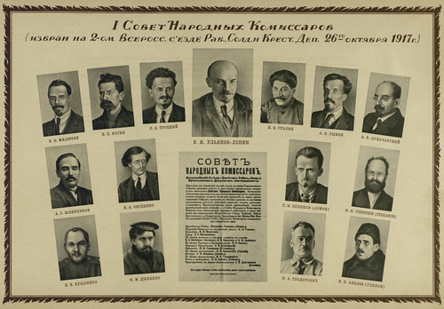
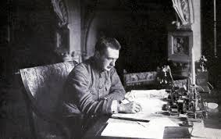
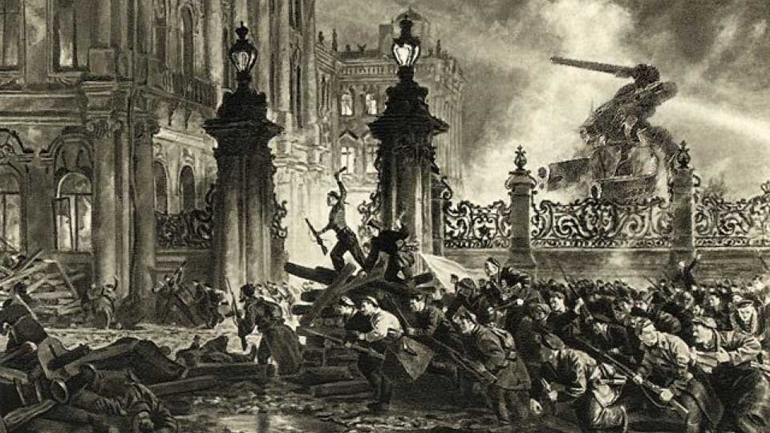
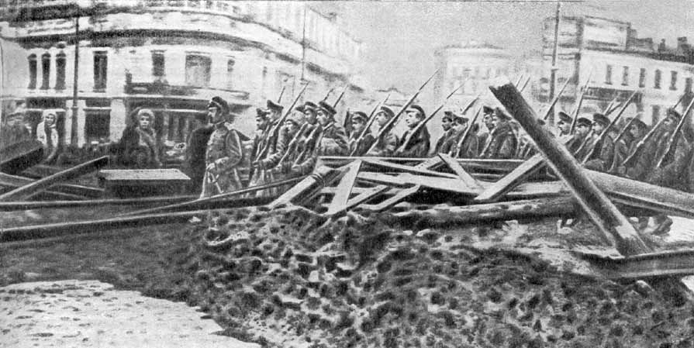
Ход революции
12 октября 1917 года был создан Военно-революционный комитет (ВРК), разрабатывающий план восстания. В ВРК вошли: Ленин, Сталин, Троцкий, Подвойский, Дзержинский и т.д. Для начала восстания нужен был лишь повод.
24 октября глава Временного правительства А. Ф. Керенский приказал закрыть газеты большевиков, а участников ВРК арестовать. Ночью большевики перешли в наступление.
25 октября были захвачены важные стратегические объекты: государственный банк, телеграф, военные училища, мосты. В этот же день был захвачен Зимний дворец, арестовано Временное правительство, и ВРК объявил новой властью Петроградский совет рабочих и солдатских депутатов.
26 октября был принят Декрет о мире.
Также был принят Декрет о земле. В результате была конфискована земля у помещиков, все территории перешли во владение государства, затем их разделили между крестьянами. Была отменена частная собственность.
3 ноября 1917 года был взят Кремль. Затем Советская власть была провозглашена на Украине, а Эстонии, Белоруссии, Крыму, Латвии и .д.

Slide 11
Оцените как вы поняли новый материал урока
Все понятно и все запомнил(а) – 5
Все понятно, но мало, что запомнил(а) – 4
Плохо понял(а), и плохо запомнил(а) – 3
Ничего не понятно - 2

Slide 12
Врождённый порок капитализма — неравное распределение благ; врождённое достоинство социализма — равное распределение нищеты (Уинстон Черчилль)
С.Р.
Выберите аргументы в подтверждения и в опровержения данного высказывания методом «Фишбоун», рассматривая итоги и последствия Октябрьской революции 1917 года. (Используйте 2-3 аргумента для своей работы из учебника на с.59-60 и дополнительных источников).

Slide 13
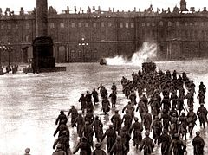
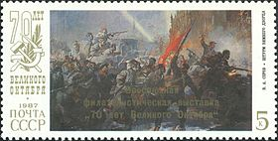
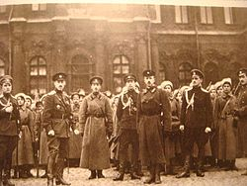
Краткая презентация и анализ
Советская марка посвященная 70-летию штурма Зимнего дворца
Штурм Зимнего дворца кадр из кинофильма «Октябрь» 1927г.
Женский ударный батальон у Зимнего дворца

Slide 14
Оцените выполненное вами задание
Правильно расставлены 6 итогов октябрьской революции в соответствии с высказыванием. – 5 баллов
Правильно расставлены только 4 итога – 4 балла
Правильно расставлены 3 итога – 3 балла
Расставлено менее трех итогов – 2 балла

Slide 15
Рефлексия
Как я оцениваю свою работу на уроке?
Какое отношение к революции сложилось у меня?
Оцените как вам понравился урок в оценочных листах

Slide 16
Д/З
Посмотреть видео и высказать свое мнение https://www.youtube.com/watch?v=4jXaS7XK1J4
П.11. с 66-67 документы, вопросы 15-20 устно, написать историческое сочинение по периоду «Январь 1905 – Октябрь 1917».

Slide 17
Итог
Сдайте оценочные листы
Оценка работы учащихся учителем на уроке

Slide 18
Спасибо за вимание!

Slide 19
Список использованных источников и литературы.
В.И.Уколова, А.В.Ревякин, М.Л.Несмелова Всеобщая история. XX - начало XXI века., 11 кл. – М.:Просвещение, 2012-2015
Левандовский А.А., Щетинов Ю.А., Мироненко С.В. История России XX - начало XXIв. /под ред. Карпова С.В.академика РАН. М.:Просвещение, 2012-2015
Лебедев Р.Н.История в схемах и таблицах 5-11 классы. ФГОС. М.:Издательство «Экзамен», 2016 – 95с.
https://ru.wikipedia.org/

